Slide 1
Seminář pro žadatele výzva č. 11 – IROP – Infrastruktura pro vzdělávání II MAS MOST Vysočiny 25.5.2021 v 9:00 hod. kancelář MAS MOST Vysočiny, 1. patro Jupiter clubu, Náměstí 17, Velké Meziříčí

Slide 2
11. Výzva – Infrastruktura pro vzdělávání II
Termíny: vyhlášení a zpřístupnění 14.5.2021 12:00:00
ukončení příjmu žádostí 14.6.2020 12:00:00
Realizace projektů: 1. 1. 2014 – 30.6. 2023
- realizace projektů nesmí být ukončena před podáním žádosti
Kolová výzva: vyhodnocení po uzavření
Alokace: 6.634.315,55 Kč
Celkové způsobilé výdaje: min. 1.000.000 Kč max. .5.500.000,00 Kč
Financování ex-post

Slide 3
Dokumenty k výzvě:
Výzvy MAS jsou podvýzvami IROP vyhlašované ŘO MMR
– nadřazené výzvy: Integrované projekty CLLD a č. 68 (http://www.irop.mmr.cz/cs/Vyzvy/Seznam/Vyzva-c-68-Zvysovani-kvality-a-dostupnosti-Infrast)
Obecná pravidla pro žadatele a příjemce + přílohy (Závazná pro všechny specifické cíle a výzvy. Žadatel se řídí platnými pravidly v den vyhlášení výzvy.)
Specifická pravidla pro žadatele a příjemce + přílohy
Obsahuje informace o oprávněných žadatelích, podporovaných aktivitách, způsobilých výdajích atd.
Specifická pravidla pro žadatele a příjemce výzvy č. 68, žadatel se řídí platnými specifickými pravidly v den vyhlášení výzvy MAS.
Výzva č. 11 – MAS MOST Vysočiny – IROP – Infrastruktura pro vzdělávání II
Příloha č. 1 - Kritéria hodnocení formálních náležitostí a přijatelnosti.
Příloha č. 2 - Kritéria věcného hodnocení.
Interní postupy MAS pro IROP

Slide 4
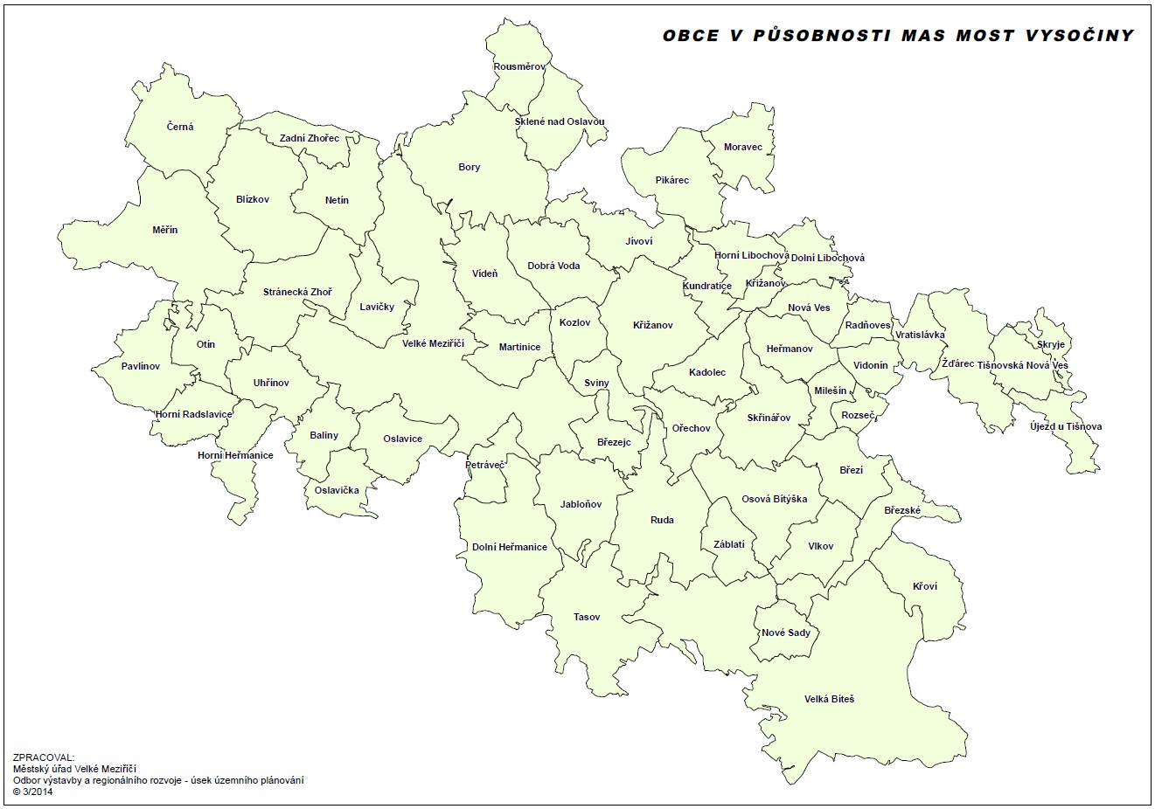
Místo realizace projektu

Slide 5
Oprávnění žadatelé
Společné pro všechny aktivity
- kraje , organizace zřizované nebo zakládané kraji
- obce, organizace zřizované nebo zakládané obcemi
- nestátní neziskové organizace
- církve, církevní organizace
- organizační složky státu, příspěvkové organizace organizačních složek státu
Aktivita Infrastruktura základních škol
- školy a školská zařízení v oblasti základního vzdělávání
- další subjekty podílející se na realizaci vzdělávacích aktivit

Slide 6
Cílové skupiny
Společné pro všechny aktivity:
- Osoby sociálně vyloučené
- Osoby ohrožené sociálním vyloučením
- Osoby se speciálními vzdělávacími potřebami
- Pedagogičtí pracovníci
- Pracovníci a dobrovolní pracovníci organizací působících v oblasti vzdělávání nebo asistenčních služeb
Aktivita Infrastruktura základních škol:
- Žáci

Slide 7
Věcné zaměření
Aktivita Infrastruktura základních škol

Slide 8
INDIKÁTORY
Společné pro všechny aktivity:
50000 – počet podpořených vzdělávacích zařízení
50001 – kapacita podporovaných zařízení péče o děti nebo vzdělávacích zařízení
Žadatel je povinen vybrat indikátor, který odpovídá zvolené aktivitě a náplni projektu. Plánovaná hodnota indikátoru je závazná.
Nenaplnění či překročení vykazovaného indikátoru k určenému datu jeho naplnění může vést ke krácení nebo nevyplacení dotace. Jeho neudržení po dobu udržitelnosti může mít charakter porušení rozpočtové kázně s následkem finanční sankce.

Slide 9
Způsobilé výdaje na aktivity projektu
Aktivita Infrastruktura základních škol
Stavby a stavební práce spojené s výstavbou infrastruktury ZŠ včetně vybudování přípojky pro přivedení inženýrských sítí;
Rekonstrukce a stavební úpravy stávající infrastruktury (včetně zabezpečení bezbariérovosti dle vyhlášky č. 398/2009 Sb.);
Nákup pozemků a staveb (nemovitosti); pořízení vybavení budov a učeben; pořízení kompenzačních pomůcek; zajištění vnitřní konektivity školy a připojení k internetu.
Podpora může být poskytnuta na podporu infrastruktury škol a školských zařízení pro základní vzdělávání podle zákona č. 561/2004 Sb., školský zákon, ve znění pozdějších předpisů, zapsaných v Rejstříku škol a školských zařízení k datu vyhlášení výzvy MAS ve vazbě na:
Klíčové kompetence (komunikace v cizích jazycích, práce s digitálními technologiemi, přírodní vědy, technické a řemeslné obory);
Budování bezbariérovosti škol.
Projektové záměry musí být v souladu s Místním akčním plánem vzdělávání.

Slide 10
Povinné přílohy
Plná moc
Zadávací a výběrová řízení
Doklady o právní subjektivitě žadatele
Studie proveditelnosti
Doklad o prokázání právních vztahů k majetku, který je předmětem projektu
Územní rozhodnutí nebo územní souhlas nebo veřejnoprávní smlouva nahrazující územní řízení
Žádost o stavební povolení nebo ohlášení. Případně stavební povolení nebo souhlas s provedením ohlášeného stavebního záměru, nebo veřejnoprávní smlouva nahrazující stavební povolení
Projektová dokumentace pro vydání stavebního povolení nebo pro ohlášení stavby
Položkový rozpočet stavby
Čestné prohlášení o skutečném majiteli
Výpis z Rejstříku škol a školských zařízení

Slide 11
Hodnocení a výběr projektů
Kontrola přijatelnosti a formálních náležitostí projektu - obecná
Žadatel má zajištěnou administrativní, finanční a provozní kapacitu k realizaci a udržitelnosti projektu.
Cílové hodnoty indikátorů odpovídají cílům projektu.
Minimálně 85% způsobilých výdajů projektu je zaměřeno na hlavní aktivity projektu.
Podrobné informace v příloze č. 1 – Kritéria formálního hodnocení a přijatelnosti

Slide 12
Kritéria věcného hodnocení
Preferenční kritéria – při bodové shodě projektů budou rozhodovat o pořadí přidělené body za tato kritéria
Detailní informace v Příloze č. 2 Výzvy: Kritéria věcného hodnocení
Projekt úspěšně projde věcným hodnocením, když získá minimálně 25 bodů z 50.

Slide 13
Doporučení:
Realizace projektu nesmí být ukončena před podáním žádosti o podporu
Etapy projektu mohou být minimálně 3 měsíce
Postupovat v souladu se specifickými a obecnými pravidly pro žadatele a příjemce
Žádost o podporu finalizovat a podat v MS2014+ dříve než poslední den před ukončením příjmu žádostí ve výzvě
Projekt musí být předložen do správné výzvy a podvýzvy MAS MOST Vysočiny
Doložit všechny povinné přílohy a u nerelevantních příloh uvést, že příloha není pro projekt relevantní
Jednoznačně vymezovat způsobilé výdaje projektu, rozdělení na hlavní (min.
85%) a vedlejší (max. 15%) aktivity

Slide 14
Kontakty:
MAS MOST Vysočiny, Náměstí 17, 594 01 Velké Meziříčí
JUDr. Diana Kutnerová, tel.: 566 782 013, 731 112 713,
e-mail: info@masmost.cz
Mgr. Naděžda Jašová, tel.: 566 782 012, 774 493 522,
e-mail: jasova@masmost.cz

